Slide 1
TỰ NHIÊN VÀ XÃ HỘI - LỚP 1
GV: NGUYỄN THỊ PHÚC
LỚP: 1A2

Slide 2
Bài 15: Sắp xếp nhà cửa gọn gàng để đón Tết
Tiết 1

Slide 3
Khởi động

Slide 4
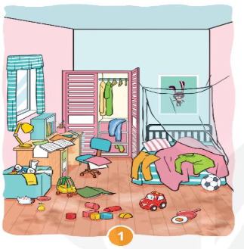
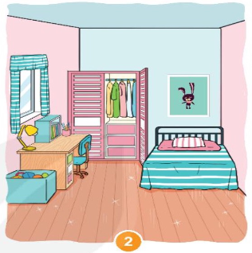
KHÁM PHÁ
Hoạt động 1: Em thích căn phòng nào dưới đây?

Slide 5
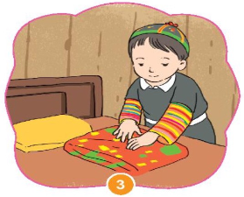
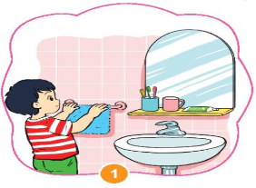
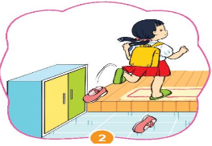
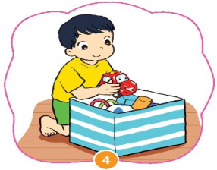
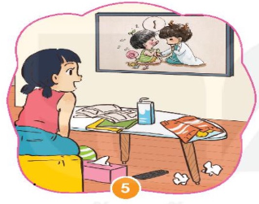
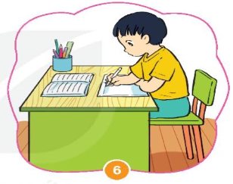
Hoạt động 2: Xác định những việc nên làm để nhà cửa luôn gọn gàng.

Slide 6
Nghæ giöõa giôø

Slide 7
Nghỉ giải lao

Slide 8
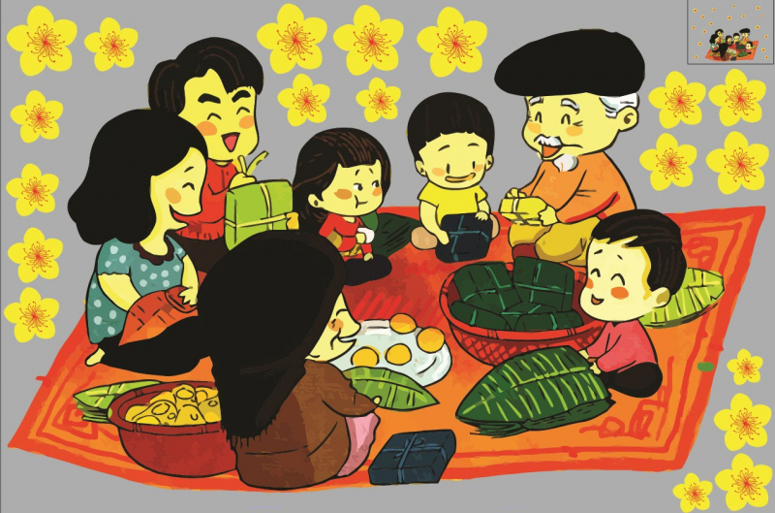
VẬN DỤNG
Kể về những việc em đã làm để đón Tết:
Trang trí nhà cửa
Lau dọn đồ đạc.

Slide 9
Đánh giá
Biết được những việc nên làm để nhà cửa gọn gàng, ngăn nắp theo các mức độ.

Slide 10
Tiết 2

Slide 11
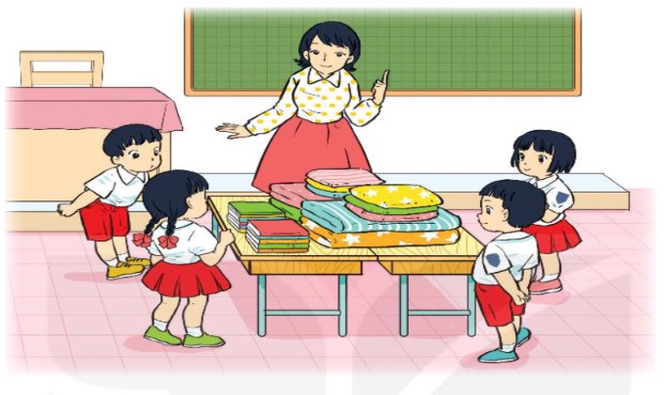
Hoạt động 3: Tham gia trò chơi sắp xếp nhà cửa gọn gàng

Slide 12
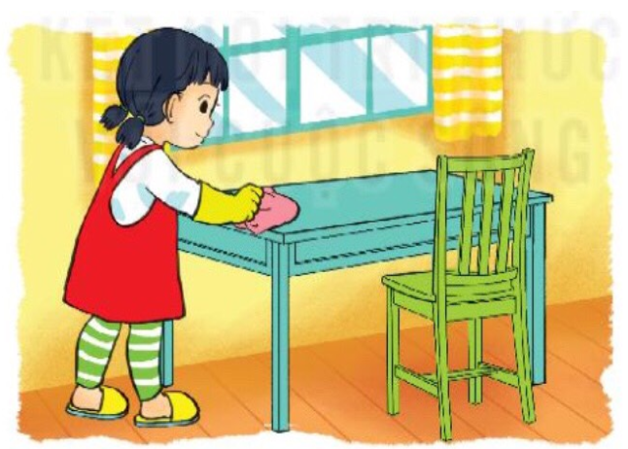
Hoạt động 4: Sắp xếp gọn gàng đồ dùng cá nhân
Cùng gia đình dọn dẹp, trang trí nhà cửa để đón Tết.

Slide 13
Nghæ giöõa giôø

Slide 14
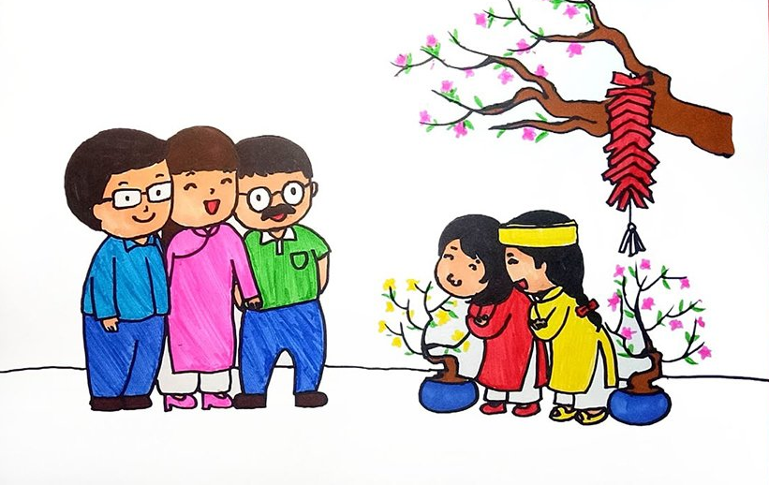
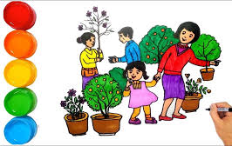
VẬN DỤNG
Kể về những việc em đã làm và cảm xúc khi tham gia Hội chợ Xuân.

Slide 15
Đánh giá
Thực hiện sắp xếp nhà cửa gọn gang để đón Tết theo các mức độ

Slide 16
Củng cố
Nhận xét tiết học
Chuẩn bị bài sau

